Slide 1
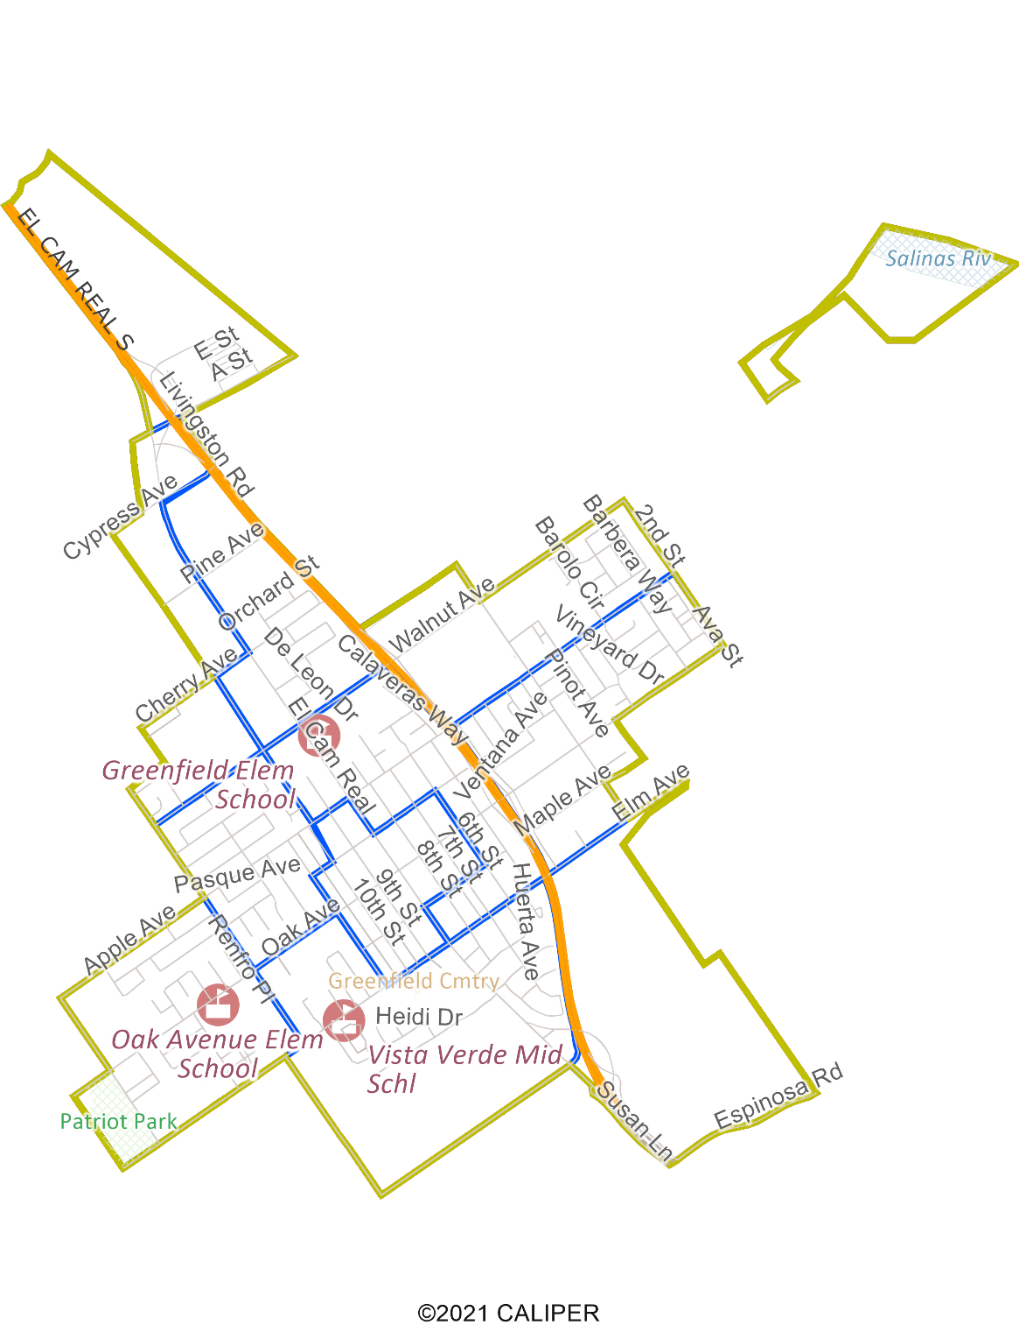
Ciudad de Greenfield Transición a Elecciones de Distrito
Dr. Daniel Phillips, Consultante
National Demographics Corporation

Slide 2
Sistemas de Elección
“En General”
“De Distrito”
“Por Distrito”
La Ley de Derechos Electorales de California fue escrita para fomentar específicamente las elecciones por distrito

Slide 3
Ley de Derechos Electorales de California (CVRA)
Bajo la Ley Federal de Derechos electorales (aprobada en 1965), una jurisdicción debe fallar 4 pruebas fácticas antes de que este en incumplimiento de la ley.
La VRA de California hace que sea significativamente más fácil para los demandantes forzar a las jurisdicciones a sistemas electorales "por distrito" al eliminar dos de las pruebas de Gingles de la Corte Suprema de los Estados Unidos:
¿Puede la clase protegida constituir la mayoría de un distrito?
¿Vota la clase protegida en bloque? ¿Los votantes que no están en la clase protegida votan en bloque para derrotar a los candidatos preferidos de la clase protegida?
¿La "totalidad de las circunstancias" indica que la raza es un factor en las elecciones?
La responsabilidad ahora está determinada solo por la presencia de votos racialmente polarizados.

Slide 4
Impacto de CVRA
Cambiado (o en proceso de cambio) como resultado de CVRA: Al menos 240 distritos escolares
34 Distritos de Colegios Comunitarios 154 ciudades
1 Junta de Supervisores del Condado 35 distritos de agua y otros distritos especiales.
Casos hasta ahora:
Palmdale, Santa Clara y Santa Mónica fueron a juicio sobre el caso en si. Palmdale y Santa Clara perdieron. Santa Mónica está a la espera de una decisión. Modesto y Palmdale gastaron cada uno alrededor de $ 1.8 millones en su defensa (además de los honorarios de abogado en esos casos). Santa Mónica ha gastado un estimado de $ 7 millones hasta ahora. Los demandantes en Santa Mónica solicitaron $ 22 millones en honorarios legales después del juicio original.
Acuerdos claves:
Palmdale: $4.7 millones
Modesto: $3 millones
Highland: $1.3 millones
Anaheim: $1.1 millones
Whittier: $1 millones
Santa Barbara: $600,000
Tulare Hospital: $500,000
Camarillo: $233,000
Compton Unified: $200,000
Madera Unified: alrededor de $170,000
Hanford Joint Union Schools: $118,000
Merced City: $42,000
Se estima que hasta el momento hay 16 millones de dólares en acuerdos totales y laudos judiciales.

Slide 5
Proceso de Transición
Paso | Descripción
Dos audiencias previas al borrador: 31 de enero y 3 de febrero | Celebrado antes de la publicación de los borradores de los planes. El propósito es educar sobre el proceso y solicitar aportes sobre los vecindarios y comunidades de interés en la Ciudad..
Publicar borradores de planes: 10 de febrero | Borrador de planes publicados en el sitio web de la Ciudad. Todos los borradores de planes a considerar deben publicarse al menos 7 días antes de la primera audiencia posterior al borrador.
Dos audiencias posteriores al borrador: 17 y 23 de febrero | El propósito es presentar, dialogar y, si es necesario, revisar los borradores de los planes y hablar sobre la secuencia electoral.
Adopción del plan: 21 de marzo y 12 de abril | Plan aprobado mediante ordenanza. Primera y segunda lectura. El plan final debe publicarse al menos 7 días antes de la adopción.

Slide 6
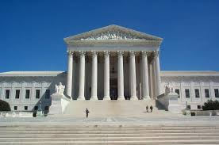
Reglas y objetivos para distribuir distritos
1. Leyes Federales
2. Criterios de California para ciudades
3. Otros principios tradicionales de distribución de distritos
Población igualitaria Ley Federal de Derechos Electorales Sin Manipulación Racial
Geográficamente contiguo Barrios indivisos y "comunidades de interés" (Áreas geográficas socioeconómicas que deben mantenerse juntas) Límites fácilmente identificables Compacto (No pasar por alto un grupo de personas para llegar a un grupo de personas más distante) Prohibido:
"No favorecerá ni discriminará a un partido político".
Respetar las elecciones de los votantes / continuidad en el cargo Crecimiento futuro de la población

Slide 7
Resumen demográfico
Todos los datos presentados son los datos oficiales y más actuales disponibles.
Si la ciudad se divide en 4 distritos, cada uno debe contener alrededor de 4.750 personas.
Si la ciudad se divide en 5 distritos, cada uno debe contener alrededor de 3.800 personas.

Slide 8
Resumen demográfico
Ciudad de Greenfield
Total
Porcen- tage
Área
Categoría
Latina
Blanca
Negra
Población total
Asiática-Americana
Población con edad para votar

Slide 9
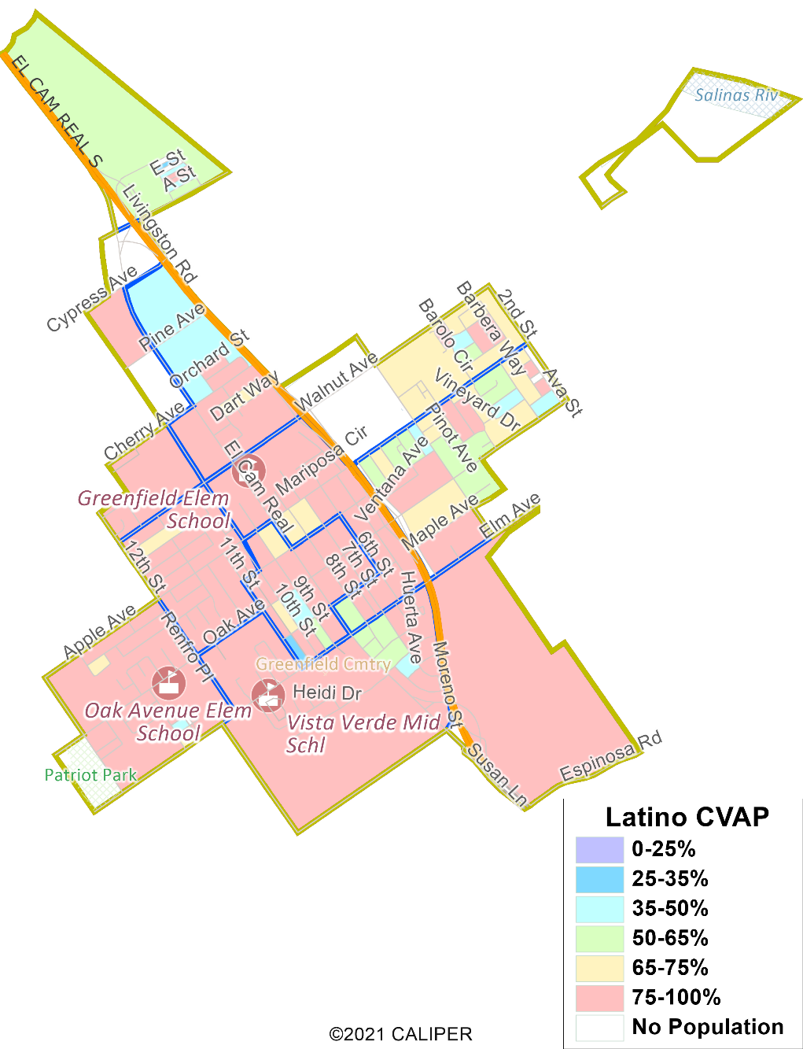
Latino CVAP
Los latinos están muy concentrados en toda la ciudad, especialmente al oeste de la autopista 101.
No hay concentraciones significativas de otras clases protegidas.

Slide 10

Definiendo los Barrios
1ª Pregunta: ¿Cuál es su barrio? 2ª Pregunta: ¿cuáles son sus límites geográficos?
Ejemplos de características físicas que definen un límite de barrio: Líneas divisorias de barrios naturales, como carreteras o carreteras principales, ríos, canales y / o colinas Áreas alrededor de parques o escuelas
Otros puntos de referencia del vecindario
En ausencia de testimonio público, los registros de planificación y otros documentos similares pueden proporcionar una definición.

Slide 11
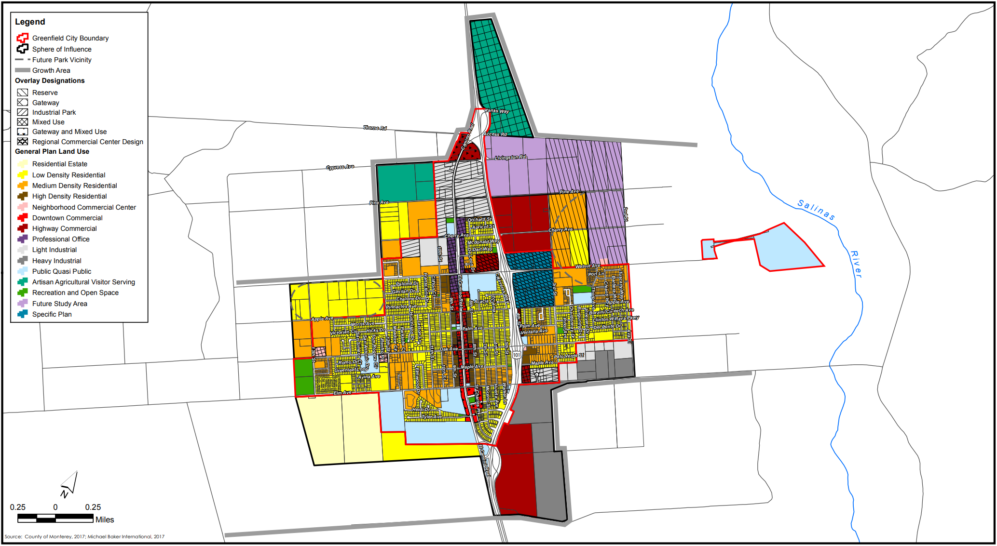
Definiendo los Barrios

Slide 12
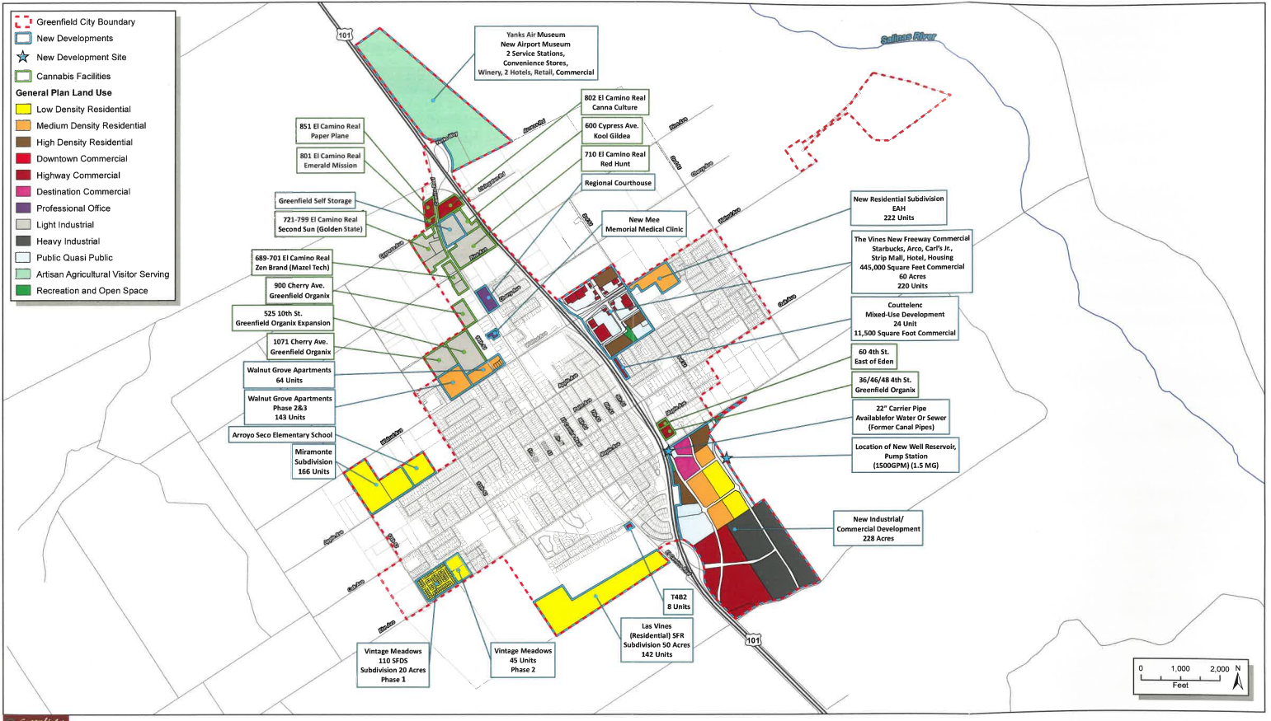
Definiendo los Barrios

Slide 13
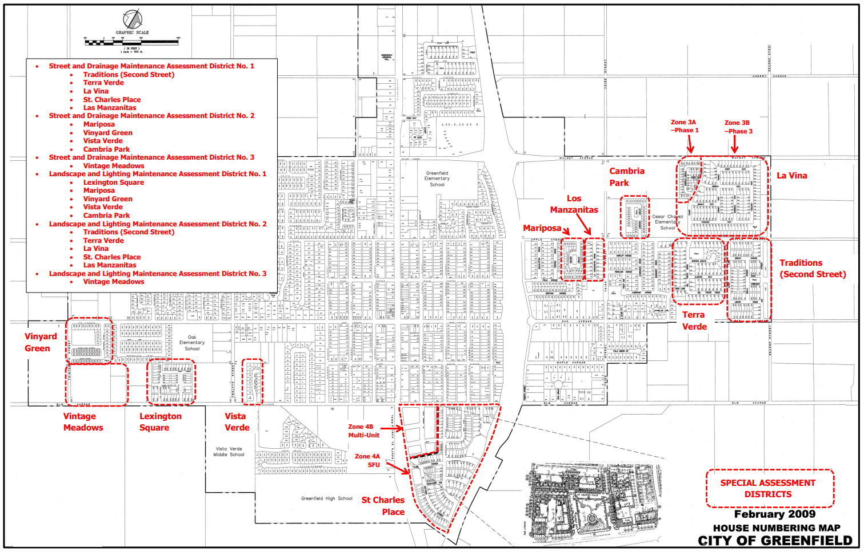
Definiendo los Barrios

Slide 14
Más allá de los barrios: Definiendo comunidades de interés
1ª Pregunta: ¿Qué define a su comunidad? Área geográfica, más
Cuestión o característica compartida Interés social o económico compartido
Impactado por las políticas de la ciudad
Cuéntanos "la historia de tu comunidad“
2ª Pregunta: ¿Se beneficiaría esta comunidad de ser "incluida dentro de un solo distrito a los efectos de su representación efectiva y justa"? ¿O se beneficiaría más de tener múltiples representantes?
Las definiciones de Comunidades de Interés no pueden incluir relaciones con partidos políticos, titulares o candidatos políticos.

Slide 15
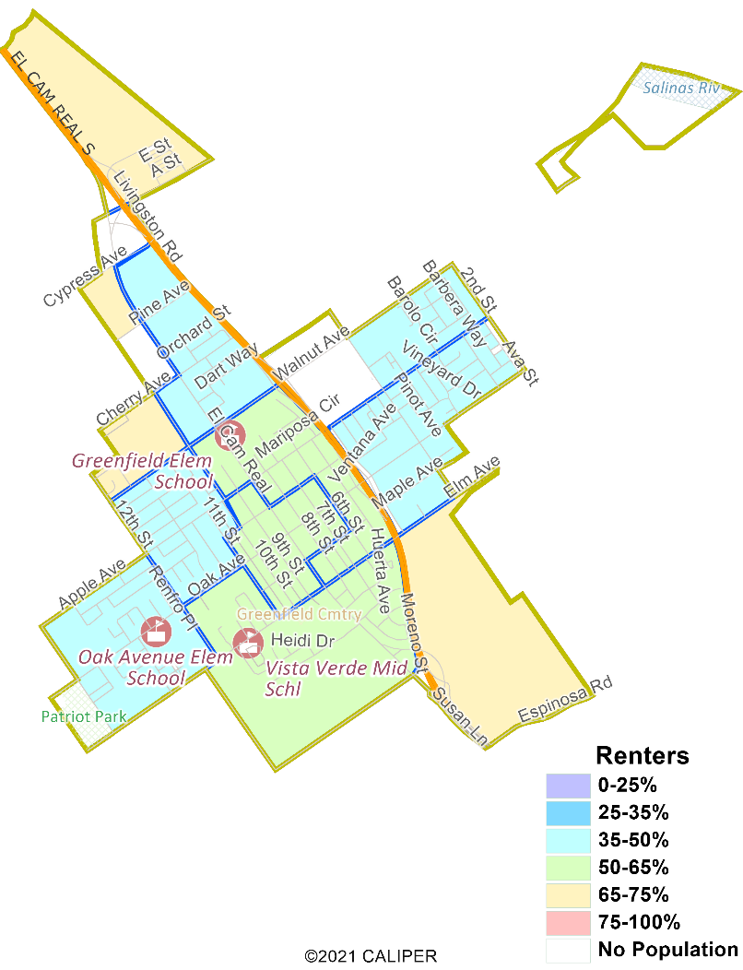
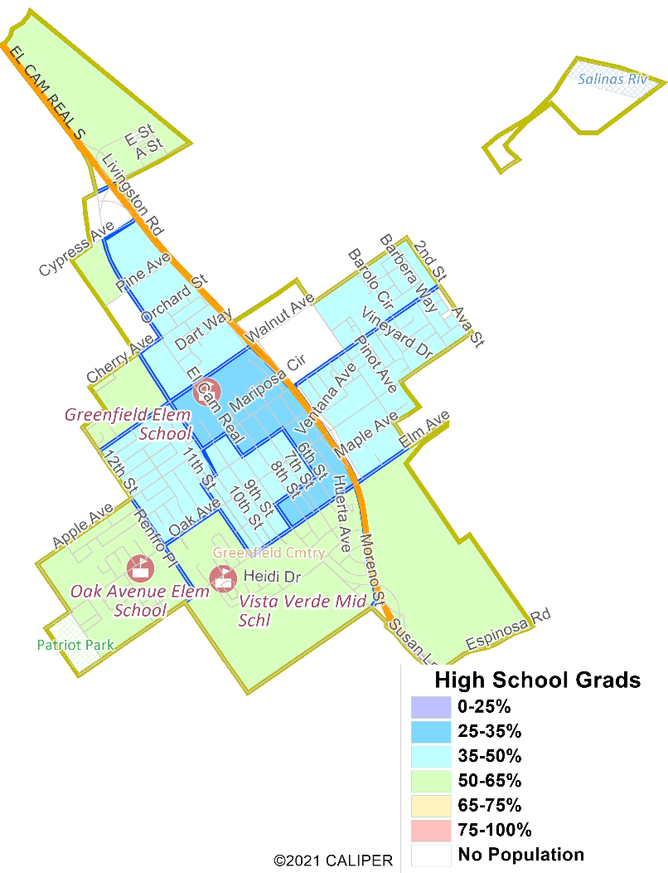
Demografía socioeconómica
Los inquilinos se encuentran en toda la ciudad, mientras que los que no tienen un título de la escuela preparatoria se concentran en el centro.
Inquilinos
Graduados de la Preparatoria

Slide 16
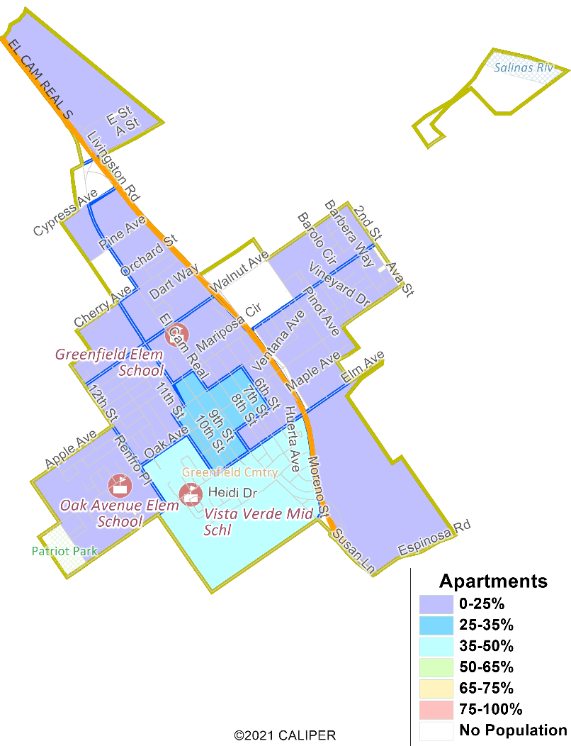
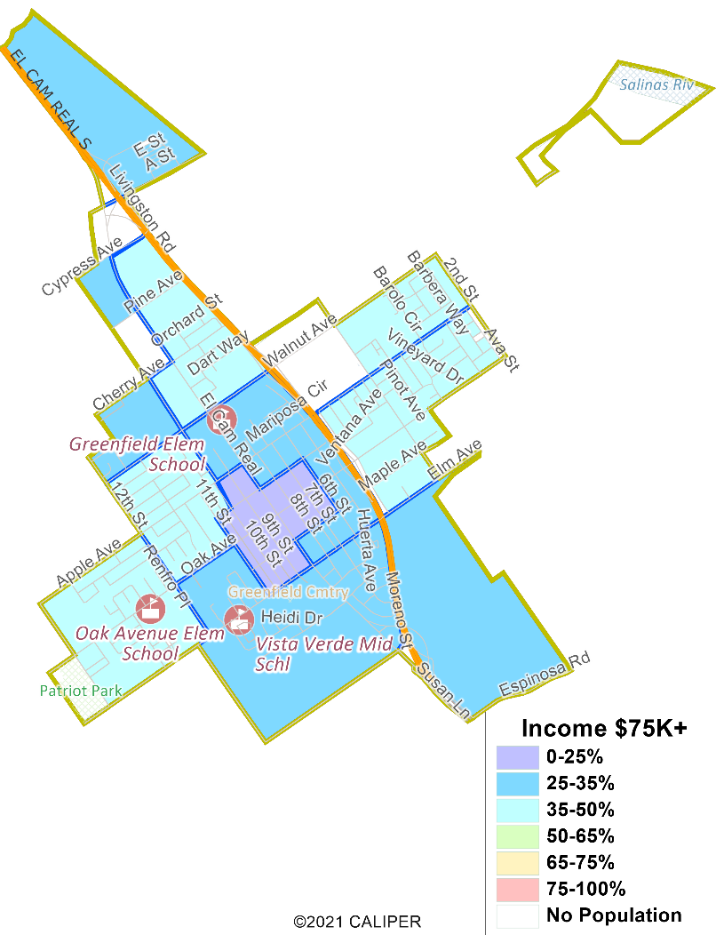
Demografía socioeconómica
Hay un poco más de habitantes de apartamentos hacia el sur, y un poco más de altos ingresos hacia el oeste y el este.
Ingresos
Apartamentos

Slide 17
Herramientas de mapeo
Diferentes herramientas para diferentes propósitos Diferentes herramientas para diferentes niveles de comodidad e interés
Sencilla herramienta de "revisar borradores de mapas" (incluida) Herramienta fácil de usar "Dibuja tu vecindario" (disponible) Herramientas simples de "Dibujar un mapa borrador" basadas en papel y Excel (disponibles)

Slide 18
Audiencia pública y diálogo
¿El área del centro de la ciudad estaría mejor representada por varios concejales, o debería mantenerse unida en un distrito? ¿Se consideraría la autopista un límite natural entre diferentes distritos? ¿Le gustaría que respetar las elecciones de los votantes / la continuidad del cargo sea una consideración al trazar límites? ¿Le gustaría que el crecimiento futuro fuera una consideración, y si es así, hay grandes desarrollos de viviendas que vendrán en el futuro cercano? ¿Qué herramientas de mapeo, si las hay, le gustaría poner a disposición del público? ¿Está listo para decidir sobre cuatro o cinco distritos, y si no, le gustaría ver planes con una versión para cada uno?

